Slide 1
第二章 半导体放大器件及其基本放大电路
2.1 晶体三极管
2.2 放大电路基础
2.3 放大电路的分析方法
2.4 静态工作点稳定电路
2.5 放大电路的三种组态
2.6 多级放大器的级联
2.7 场效应管及其放大电路

Slide 2
本章重点：
1、晶体管的工作原理及电流分配关系；
2、场效应管的工作原理及伏安特性；
3、晶体管的直流模型及工作状态的分析；
4、放大器静态工作点的分析（图解法、
近似估算法）；
5、晶体管、场效应管的交流小信号模型；
6、三种基本组态放大器的性能分析；

Slide 3
本章难点：
1、晶体管的工作原理分析；
2、场效应管的工作原理分析；
3、图解法分析放大器的静态工作点和动态特性；
3、等效电路法分析放大器的质量指标。

Slide 4
半导体放大器件有两大类型：
一是双极型晶体三极管---晶体三极管，
二是单极型场效应三极管---场效应管。
晶体三极管是由两种载流子参与导电的半导体器件，它由两个 PN 结组合而成，是一种CCCS器件。
场效应管仅由一种载流子参与导电，是一种VCCS器件。

Slide 5
2.1 晶体三极管
2.1.1 晶体三极管的工作原理
2.1.2 晶体管的伏安特性和主要参数
2.1.3 晶体管的直流模型及工作状态的分析

Slide 6
2.1.1 晶体三极管的工作原理
基本结构
B
E
E
二氧化硅保护膜
铟球
P
B
N型锗
N型硅
P型硅
N型硅
P
铟球
C
C
(a)
(b)
晶体管的结构
(a)平面型；
(b)合金型

Slide 7
晶体管的结构示意图和表示符号
集电极
C
集电极
C
集电结
集电结
集电区
N
集电区
P
B
B
基极
P
基极
N
基区
基区
发射结
N
P
发射区
发射区
发射结
发射极
E
发射极
E
C
C
C—Collector,
B—Base,
E--Emitter
C
I_{C}
C
I_{B}
N
I_{B}
I_{C}
P
B
T
B
P
N
B
T
B
I_{E}
N
I_{E}
P
E
E
E
E
(a)NPN型晶体管；
(b)PNP型晶体管

Slide 8
管内结构特点：
发射区掺杂浓度远大于基区，基区很薄，集电结面积大于发射极面积。
集电极
分类：按结构分：
PNP、NPN型
集电区：
面积最大
C
按材料分：
硅管、锗管
基区：最薄，
掺杂浓度最低
集电结
N
P
按功率大小分：
大功率管、小功率管
基极
B
N
发射结
发射区：掺
杂浓度最高
按频率高低分：
高频管、低频管
E
发射极

Slide 9
C
晶体管具备放大作用应满足的外部条件是：
发射结正偏，集电结反偏。
N
B
R_{C}
P
从电位的角度看：
NPN
发射结正偏 U_{B}>U_{E}
集电结反偏 U_{C}>U_{B}
N
R_{B}
U_{CC}
U_{BB}
E
PNP
发射结正偏 U_{B}<U_{E}
集电结反偏 U_{C}<U_{B}
C
P
B
R_{C}
N
R_{B}
P
U_{CC}
U_{BB}
E

Slide 10
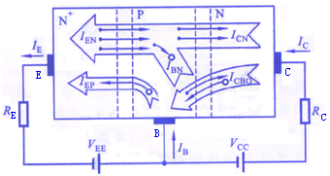



晶体管的工作特点是：正向受控作用-----放大作用。
一、放大状态下晶体管内部载流子的传输过程
1、发射区向基区注入电子，形成发射极电流
2、电子在基区边扩散边复
合，形成复合电流
图2.1.6 放大状态下内部载流子的传输过程
3、集电区收集扩散过来的电子，形成集电极电流

Slide 11






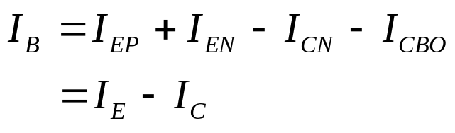



由以下几部分组成:
通过发射结的发射极电流 ，通过集电结的 及复合电流
即
而
所以：
或：

Slide 12
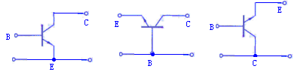
二、晶体管的电流分配关系
1、晶体管的三种连接方式（组态）
共发射极 共基极 共集电极
2、晶体管的电流分配关系
晶体管在发射结正偏、集电结反偏的情况下三个电极的电流并不是彼此独立的，它们反映了非平衡少子在基区扩散与复合的比例关系；

Slide 13







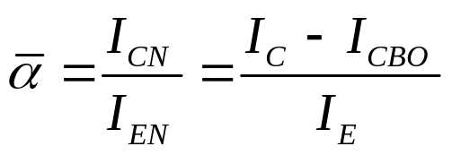



这一比例关系主要由基区宽度、掺杂浓度等因素决定；为了衡量它们之间的比例关系，定义了以下两个电流放大系数。
（1）共基极直流电流放大系数
的大小反映了扩散到集电区的电流 与发射极注入的电流 的关系，即
显然， ，但接近于1，一般在0.98以上。它表示晶体管将 转化为 的能力。

Slide 14





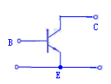


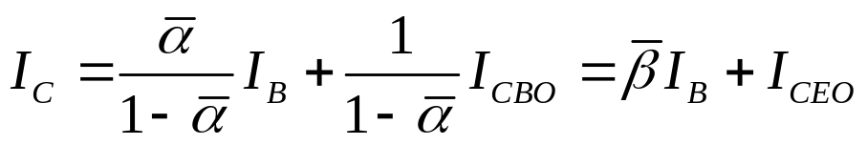
反映了晶体管在共基极连接时，输出电流 受输入电流 控制的电流分配关系。
同时
（2）共发射极直流电流放大系数
由式：
可以得到：

Slide 15

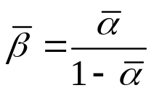


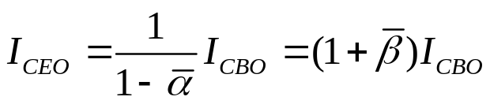



该式的含义是：基区每复合一个电子，就会有 个电子扩散到集电极去。
式中：
由于 甚至更大，所以 。
是集电极与发射极之间的反向饱和电流，称为穿透电流。其值一般很小，若忽略其影响，可以得到

Slide 16
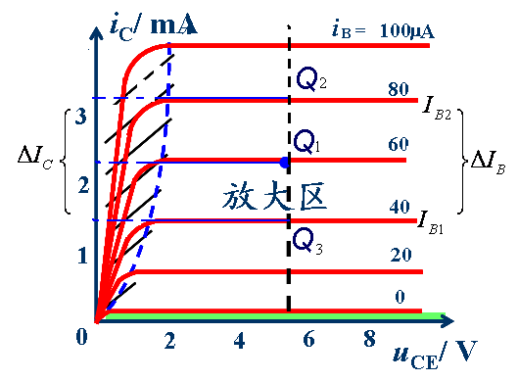

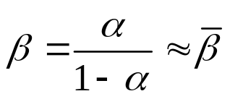
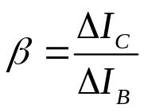
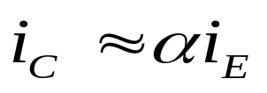


（3）交流电流放大系数
于是原来的电流关系又可以改写为

Slide 17





上述电流分配关系说明：
晶体管无论采用哪种连接方式，在发射结正偏、集电结反偏，且 和 保持不变的情况下，输出电流 （或 ）正比于输入电流 （或 ）。
若能够设法控制输入电流，就能够控制输出电流，所以常称晶体管为电流控制器件。
实际上 是受发射结上的正向电压 控制的，所以 和 也受发射结上正向电压 的控制，体现了晶体管的正向受控特性。利用这一特性就可以将微弱的电信号加以放大。

Slide 18
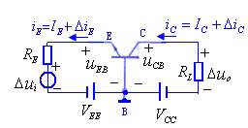





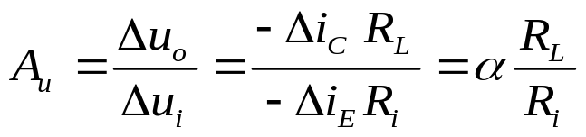





三、晶体管的放大作用
在 作用下，产生
相应会产生 ，而 通过接在集电极上的负载电阻 产生一个变化电压 ，
且
故
其中 为由信号源两端向放大器内部看进去的等效电阻。
显然，只要合理选择 ，使 ，即可以使 ，实现放大作用。

Slide 19

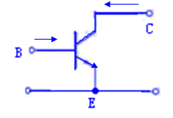







2.1.2 晶体管的伏安特性和主要参数
一、晶体管的伏安特性
伏安特性描绘的是晶体管各极电流与极间电压关系的曲线。
三种组态（共发射极、共基极、共集电极）均可视为二端口，如图示。
输入端口
输出端口
晶体管
以共发射极电路为例讨论伏安特性曲线
输入量：
输出量：

Slide 20
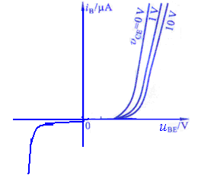
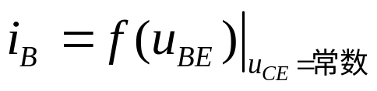




1、输入特性曲线
它与二极管的特性曲线相似，但二者有着本质的区别。原因是晶体管的发射结和集电结密切相关。
（1）正向特性：
(A) 的控制作用
当 较小时，集电区收集能力较弱，形成的 小，所以 大。

Slide 21



当 较大时，集电区收集能力较强，形成的 大，且几乎不随 的增大而增大，所以 较小。
实际上，对于小功率管 后的曲线几乎重迭。
增加，由于基区宽度调制效应， 减小，曲线右
移，但很小，可以忽略。
晶体管为两个并联的PN结。

Slide 22





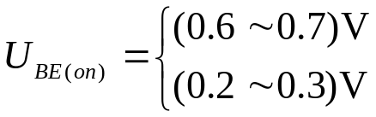



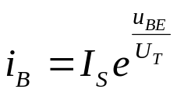
(B) 的控制作用
当 时，且 ，此时
为导通电压。
当 时， 随 按
指数规律增加。

Slide 23



（2）反向特性
时，三极管截止， 为反向饱和电流。
当 继续增加，达到某一值时，发射结会击穿。
晶体管击穿时的电压 称为击穿电压。

Slide 24
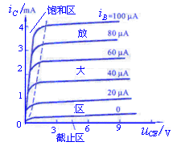
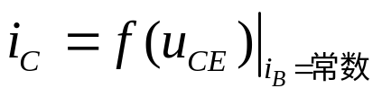



2、输出特性曲线
晶体管有三个工作区域:
（1）截止区：
该区域的特征是发射结和集电结都反向偏置。
此时
工程分析时
对NPN型硅管，当U_{BE}<0.5V时,即已开始截止,为使晶体管可靠截止,常使U_{BE}≤ 0。
截止时：i_{C} ≈0, u_{CE} ≈ U_{CC} 。

Slide 25



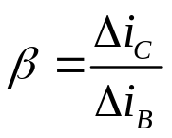



（2）放大区：
该区域的特征是发射结正偏，集电结反偏。
① 对 的控制作用
该区域的 几乎仅仅决定于 ,与 无关。表现出 对的 控制作用，
即晶体管的电流放大作用。
② 对 的影响很小
由于 几乎与 无关，即 在很大范围内变化时， 几乎不变，因此在 一定时，集电极电流 具有恒流特性。
注意：基区宽度调制效应

Slide 26




（3）饱和区：
该区域的特征是发射结和集电结均为正向偏置。
当 或 时，晶体管达到临界饱和状态，对应点的轨迹称为临界饱和线。
当 时，进入饱和区。
晶体管饱和时的管压降称为饱和压降，记作 。
在饱和区，β I_{B} ≥ I_{C}
深度饱和时，
硅管U_{CE(sat)} ≈ 0.3V，
锗管U_{CE(sat)} ≈ 0.1V。
I_{C} ≈ U_{CC}/R_{C} 。

Slide 27



当 一定时， 增加 基本不变， 不受 的控制。
表现为 不同时的曲线重合在一起，说明晶体管进入饱和区，这是由于集电结正偏使集电结收集电子的能力减弱。

Slide 28


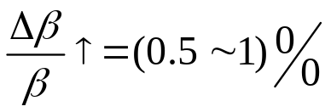
3、温度对特性曲线的影响
温度每升高1ºC， 下降2.5mV。输入特性曲线？
温度每升高10ºC， 增加一倍。输出特性曲线？
温度每升高1ºC， 输出特性曲线？

Slide 29
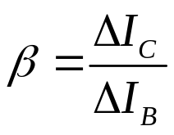



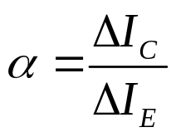







二、晶体管的主要参数
1、电流放大系数
（1）
（2）
2、极间反向电流
3、结电容

Slide 30
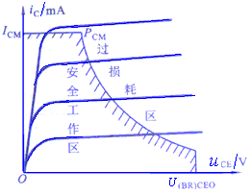





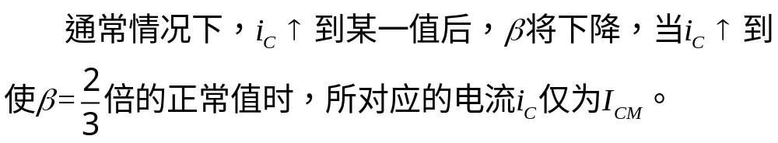

3、极限参数
（1）击穿电压
（2）最大允许的集电极电流
（3）最大功率损耗
与半导体材料、散热条件、环境温度等因素有关。
极限参数决定了管子的安全工作区域。见上图。

Slide 31
2.1.3 晶体管的直流模型及工作状态的分析
晶体管的直流工作特性：饱和、放大、截止是晶体管的三种截然不同的工作状态。
实际应用中，应根据实现的功能不同，通过外电路将晶体管偏置在某一规定的状态。
于是，在晶体管应用电路的分析中，首先应分析其工作状态，然后进行直流电路的分析。

Slide 32
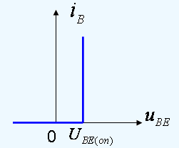
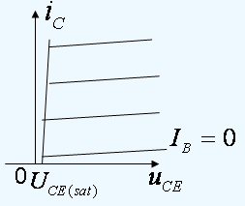
一、晶体管的直流模型
1.静态（直流状态）：
无交流（动态）信号的状态。
2.静态（直流）工作点Q：
静态时，各极电压、电流在伏安特性曲线上的交点。
3.伏安特性曲线的折线近似
直流工作时，伏安特性曲线近似为几段折线。

Slide 33



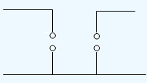



4.直流模型（以共射电路为例）
① 当 时，晶体管截止， 、 ，
晶体管的B、E和C、E 极间均开路，于是得到的直流模型为
C
晶体管截止时，三个电极上的电流均为反向电流，相当于极间开路，这时各极电位将主要有外电路确定。
B
E
E
晶体管截止模型
② 当外加电压使发射结正偏导通 时，会有
流入基极。若晶体管工作在放大状态，则C、E极间有
一受 控制的受控电流源 ；放大状态下的模型为

Slide 34
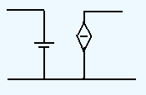


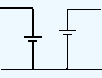
B
C
E
放大模型
③ 当外加电压使晶体管工作在饱和状态时， C、E间相当于接了一个恒压源 ，其相应的直流模型为
B
C
晶体管饱和后，三个电极间的电压很小，这时各极电流主要有外电路决定。
E
饱和模型

Slide 35

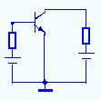
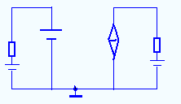


例题2.1 电路如图所示，已知
分析电路的工作状态，并求各极电流、电压。
R_{C}
3k
R_{B}
R_{C}
270k
R_{B}
6V
U_{BB}
U_{CC}
12V
U_{BB}
U_{CC}
（a）
（b）
解：放大状态分析
由（a）图知，U_{BB}使晶体管的发射结正偏，U_{CC}使晶体管的集电结反偏，所以晶体管工作在放大状态，其直流等效电路如图（b）所示。

Slide 36

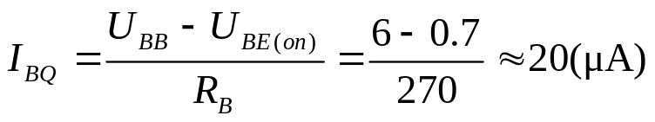

由图知
R_{B}
R_{C}
U_{BB}
U_{CC}
故得
（b）
注意：在对晶体管电路进行分析时，应先确定晶体管的工作状态，然后才能选择合适的模型进行分析。

Slide 37
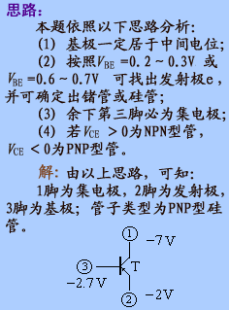
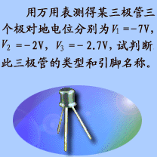
例2.2 判断晶体管的类型和引脚名称

Slide 38








二、晶体管工作状态的分析
工作状态确定的依据是（以NPN为例）：
外加偏置使发射结正偏而导通，即
时，
此时若晶体管集电结反偏，那么晶体管工作在放大状态。
放大状态下满足 , 的条件；
当外加偏置使 即发射结反偏时，晶体管工作在截止状态。
截止状态下满足 , 的条件；
若外加偏置使发射结正偏而导通（ ），且集电结正偏时，晶体管工作在饱和状态。
饱和状态下满足 , 的条件；

Slide 39






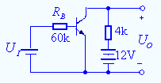




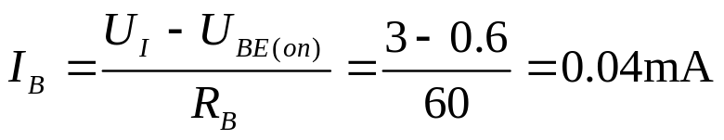
例2.3：晶体管电路如图示。已知
当输入电压 分别为0V、3V、5V时，判断晶体管的工作状态，并求出输出电压 的值。
解：（1） 时，晶体管截止，此时
（2） 时，晶体管处于放大或饱和状态，若设其处于放大状态，则

Slide 40

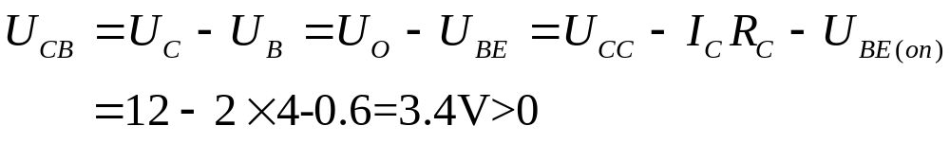




所以，集电结反偏，假设成立。此时
（3） 时，晶体管处于放大或饱和状态，若设其处于放大状态，则

Slide 41
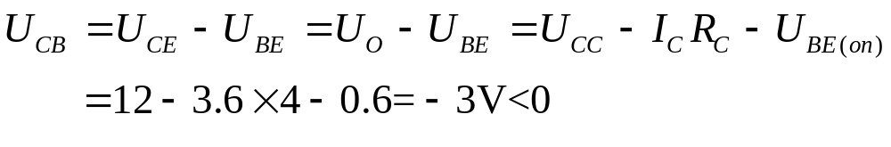



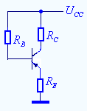

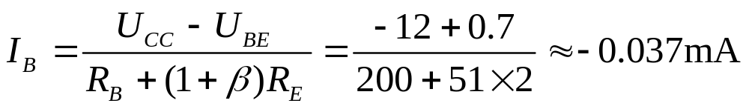
所以管子工作在饱和状态。
例2.4：晶体管电路如图示。已知
判断管子的工作状态，并计算 、 、 。
解：由图知
200k
-12V
2k
所以
2k

Slide 42

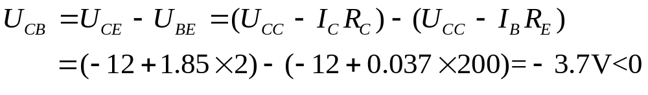


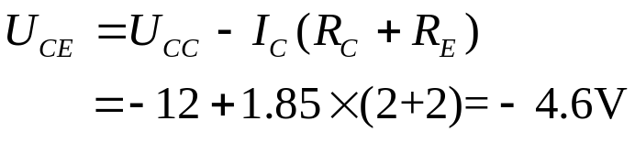
由于管子是PNP型，根据上述计算结果知，集电结反偏，所以可以判定管子工作在放大状态。
式中“-”号表示实际电流方向与所设定的参考方向相反。

Slide 43

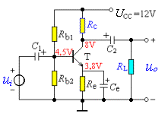
例题2.5
测量三极管三个电极对地电位如图所示，试判断三极管的工作状态。
例题2.6
用数字电压表测得U_{B} =4.5V、U_{E} =3.8V、U_{C} =8V，试判断三极管的工作状态。电路如图所示

Slide 44

作业 1.8 1.9 1.10 1.11
思考题：
1、晶体管是由两个背靠背的PN结构成，具有电流放大功能，那么由两个背靠背连接的二极管组成的电路（如右图所示）是否同样具有电流放大功能？为什么？
D1
D2
2、放大状态下晶体管内部载流子的传输过程分为那几个阶段？
3、晶体管的电流分配关系？ 与 的物理意义？
4、晶体管有那三个工作区域？各个区域的特点？

Slide 45
2.2 放大电路基础
2.2.1 基本放大器的组成原理
2.2.2 放大电路原理框图及其主要性能指标
2.2.3 直流通路和交流通路
2.3 放大电路的分析方法
2.3.1 放大电路的图解分析法

Slide 46
再 见

